Slide 1
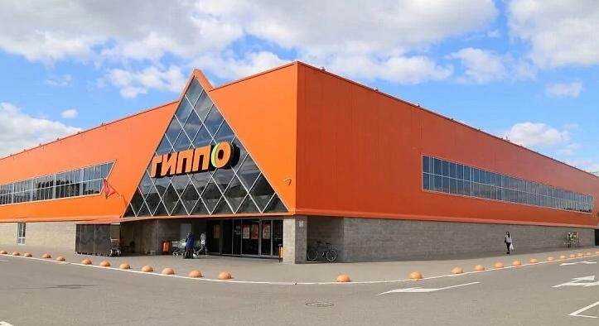
РАЗМЕЩЕНИЕ
ВАШЕЙ РЕКЛАМЫ
В ТОРГОВОЙ СЕТИ

Slide 2
Торговая сеть «ГИППО» — это
27 современных магазинов.
Среди них гипермаркеты с широким ассортиментом товаров,
семейные супермаркеты
Мы работаем, чтобы стать лучшей национальной сетью —
торговой сетью № 1
.

Slide 3
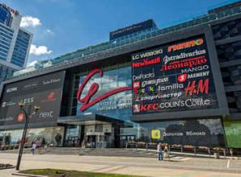
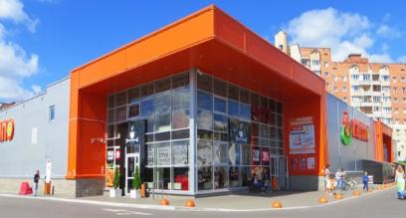
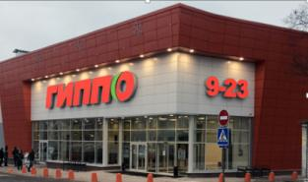
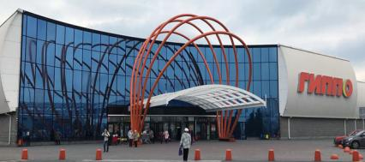
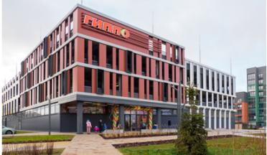
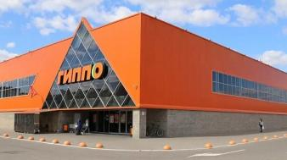
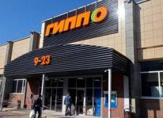
Наша торговая сеть
уже более 17 лет растет и расширяется по всей республике,
постоянно открываются новые магазины,
как в Минске, так и в регионах.

Slide 4
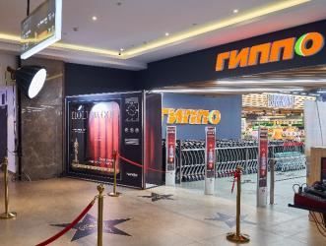
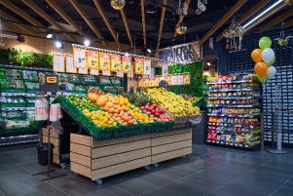
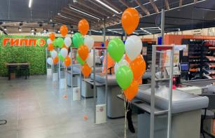
Современные торговые объекты ГИППО обладают широким спектром возможностей для проведения рекламных и маркетинговых активностей, размещения всех видов рекламных материалов как внутри торгового объекта, так и снаружи.
В нашем арсенале имеются все возможности взаимодействия с целевой аудиторией покупателей, в том числе через визуальную рекламу, аудиорекламу, рекламу в Интернете и социальных сетях. Это позволяет наиболее активно устанавливать прямой контакт и оказывать наиболее эффективное воздействие размещаемой рекламной информации на большую аудиторию покупателей и посетителей магазинов и торговых центров.

Slide 5
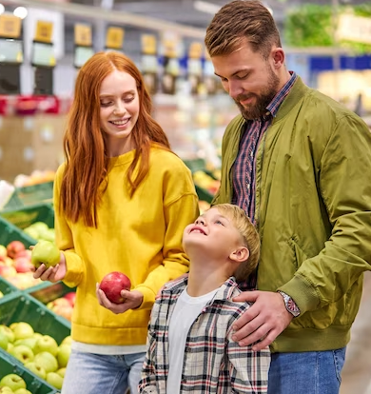
Общая информация о целевой аудитории ГИППО
Наши покупатели нам доверяют
Доверие — это основа отношений
персонала и покупателей.
Мы делаем все, чтобы ГИППО был хорошей традицией.
Традиция — это стабильность хорошего

Slide 6
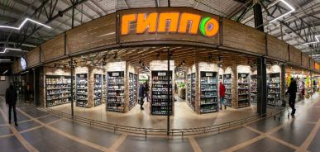
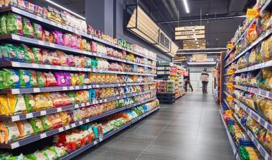
Размещение рекламных материалов в торговых объектах*
*цены в презентации указаны без НДС
*монтаж и демонтаж производится за счет средств рекламодателя
*после срока размещения заказчик приводит поверхность в исходное состояние

Slide 7
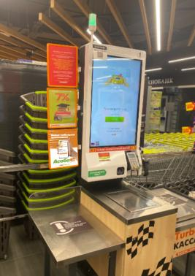
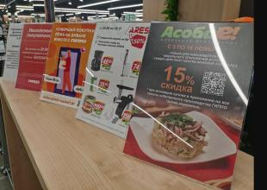
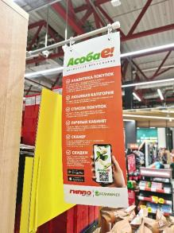
Размещение рекламы на стопперах, плакатах формата А4*
Стоимость:
4,5 BYN шт./день.
120,00 BYN шт./месяц
Минимальный период размещения - 10 дней
*Монтаж и демонтаж производится за счет средств заказчика
После срока размещения заказчик приводит поверхность в исходное состояние

Slide 8
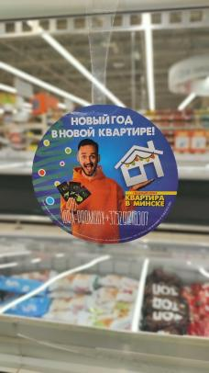
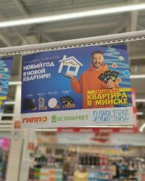
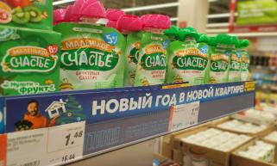
Размещение POS-материалов: шелфтокер, воблер, флажок, стикер*
Стоимость:
5,00 BYN 1шт./1 ТО/1неделя
Минимальный период размещения – 2 недели
*Монтаж и демонтаж производится за счет средств заказчика.

Slide 9
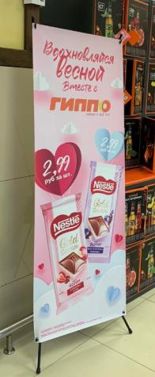
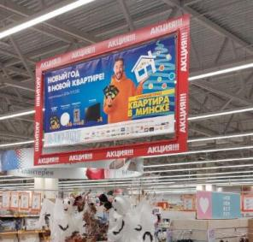
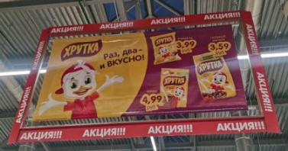
Размещение баннерных растяжек в торговом зале от 5 до 10 квадратных метров* до 5 квадратных метров* (роллап)
Стоимость:
500,00 BYN 1 шт./месяц
Минимальный период размещения 1 месяц
5 торговых объектов формата Гипермаркет
Стоимость:
300,00 BYN 1 шт./месяц
Минимальный период размещения 1 месяц
Только формат Супермаркет
*Изготовление за счет рекламодателя
9

Slide 10
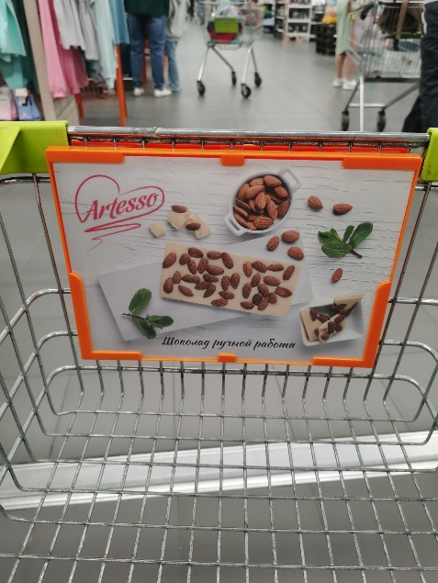
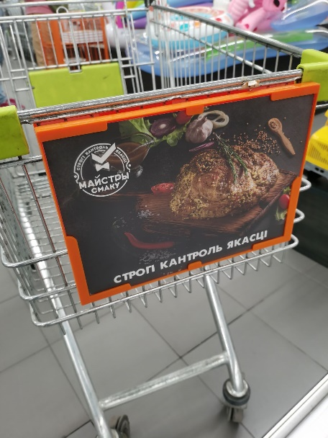
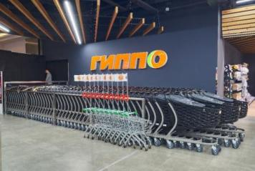
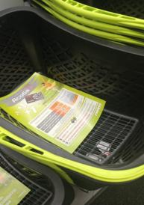
Распространение рекламных листовок в корзинах, на тележках*
Размещение (крепление) рекламной информации на тележках (формат А4)*
Стоимость:
7,00 BYN 1 шт/месяц
Распространение листовок в корзинах и тележках (формат не более А4) *
Стоимость:
600,00 BYN 10000 шт/2 недели
*Изготовление за счет рекламодателя
10

Slide 11
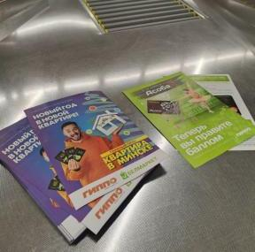
Распространение рекламных листовок на прикассовых зонах *
Распространение рекламных листовок (флаеров) кассирами при совершении покупки*
Стоимость:
200,00 BYN 1 день/1 торговый объект
Распространение листовок (формат не более А5) на кассовой зоне*
Стоимость:
250,00 BYN 1 неделя/1 торговый объект
*Изготовление за счет рекламодателя
11

Slide 12
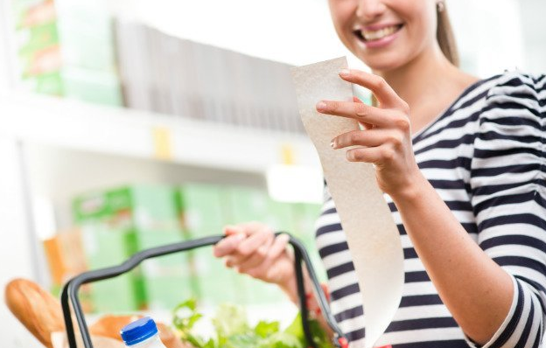
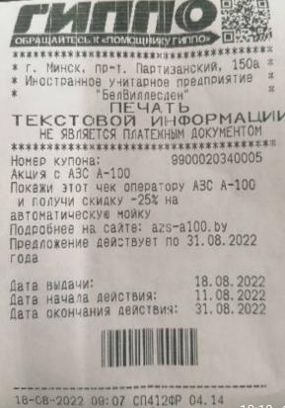
Размещение рекламной информации на чековой ленте
Размещение рекламной информации на чековой ленте: дополнительный чек)
(100% заполнение рулона)
Стоимость: 2,60 BYN рулон
12

Slide 13
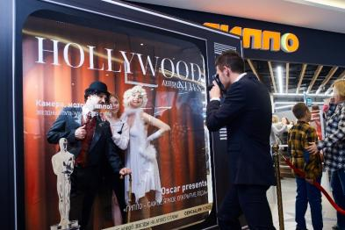
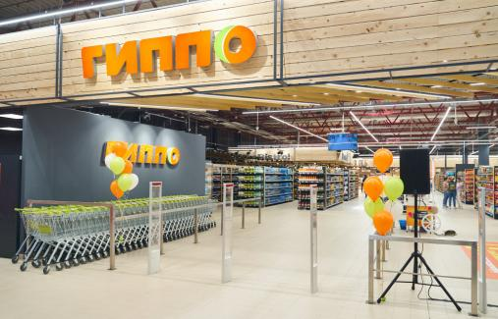
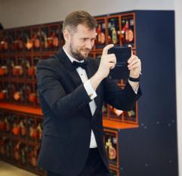
Проведение видеосъемки в торговом зале
Стоимость: 150,00 BYN/1час
13

Slide 14
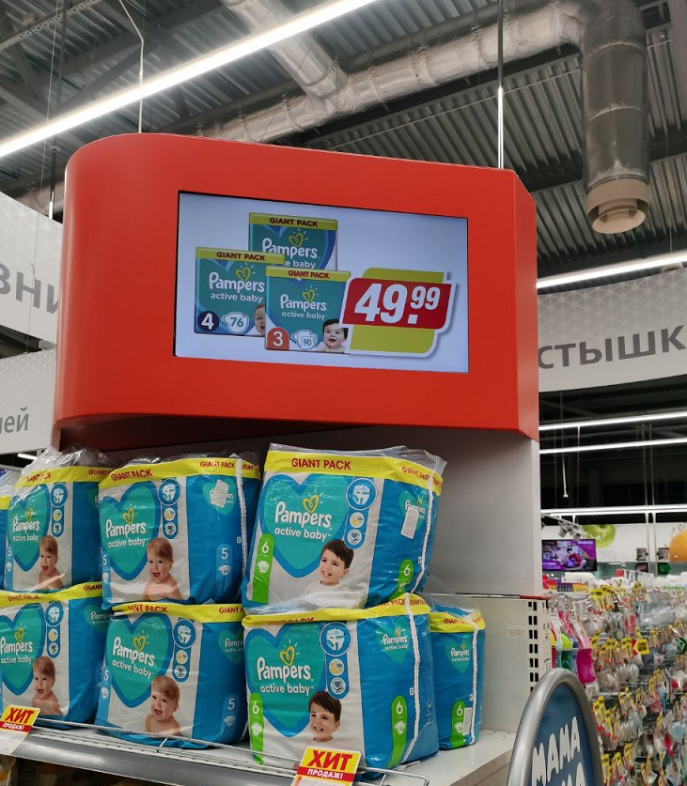
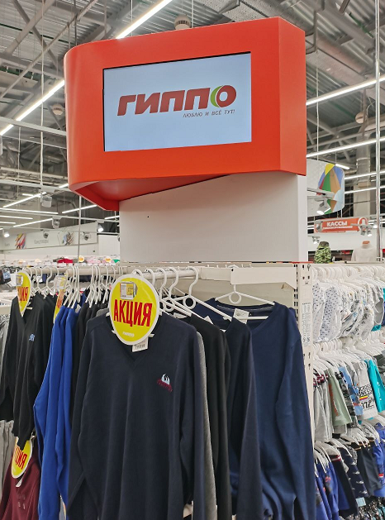
Размещение рекламного видео слайда
Размещение рекламной информации на мониторах на торцах в торговом зале
Стоимость: 300,00 BYN 1 ТО/2 недели
14

Slide 15
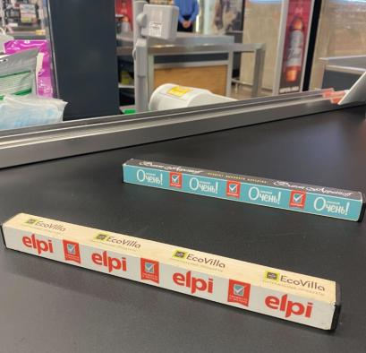
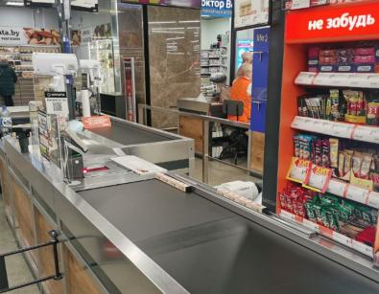
Делитель покупок на кассах*
Стоимость: 30,00 BYN шт./месяц
Минимальный период размещения - 1 месяц
*Изготовление за счет рекламодателя
15

Slide 16
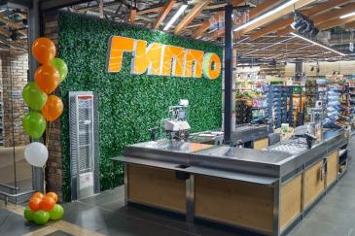
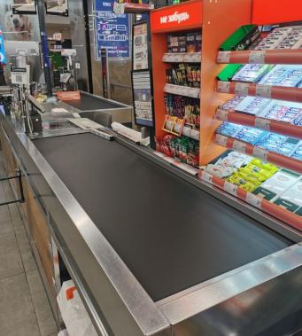
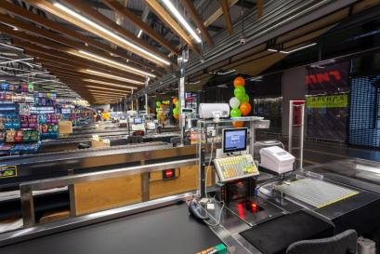
Реклама на транспортерной ленте*
Стоимость: 85,00 BYN шт./месяц
*Изготовление за счет рекламодателя
16

Slide 17
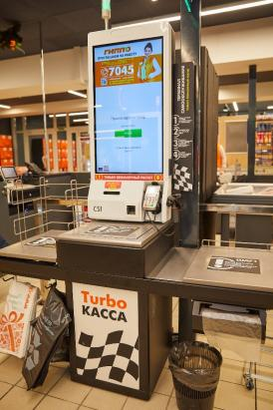
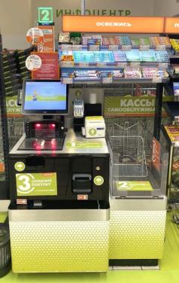
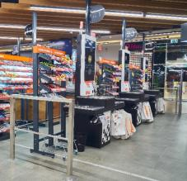
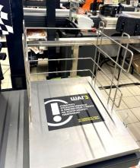
Реклама на экранах и ограничителях покупок на кассах самообслуживания*
Реклама на главных экранах касс самообслуживания
Стоимость: 85,00 BYN шт./2 недели
Брендирование ограничителя платформы покупок
Стоимость: 100,00 BYN шт./месяц
Пакетное размещение
рекламы на КСО
Стоимость: 200,00 BYN шт./месяц
*Изготовление за счет рекламодателя
17

Slide 18
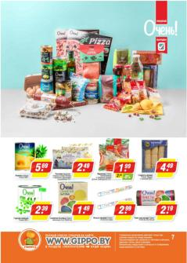
Размещение рекламных материалов в электронном буклете (сайт, мобильное приложение, социальные сети, акционные платформы)*
Формат А6 (4 ячейки)
Стоимость: 400,00 BYN 1 шт/2 недели
Формат А5 (полстраницы)
Стоимость: 600,00 BYN 1 шт/2 недели
Формат А4 (страница)
Стоимость: 1000,00 BYN 1 шт/2 недели
Размещение на обложке
(главная страница)
Стоимость: 1500,00 BYN 1 шт/2 недели
*Изготовление макета за счет рекламодателя
18

Slide 19
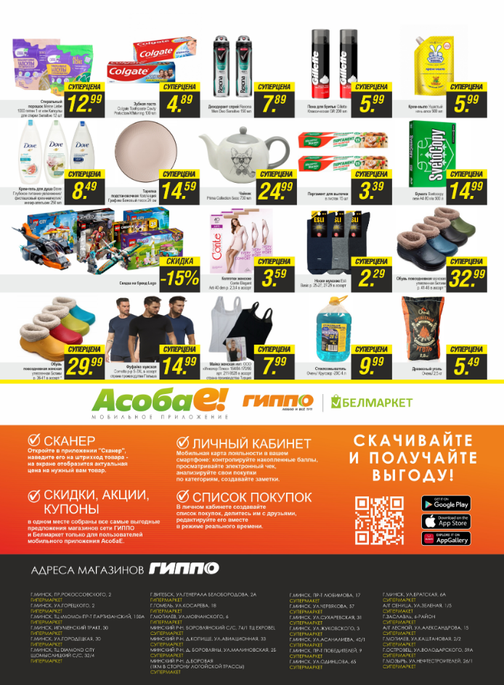
Размещение рекламных материалов в печатной газете Чёрная пятница
(сайт, мобильное приложение, социальные сети,
акционные платформы)*
Тираж – 80.400 шт
Размер рекламного поля 270*90 мм
Стоимость: 750,00 BYN шт./5 дней
*Изготовление макета за счет рекламодателя
19

Slide 20
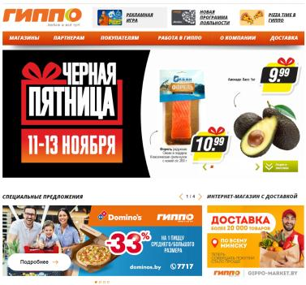
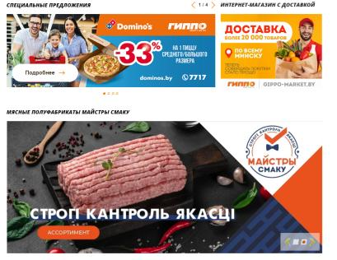
Размещение рекламных материалов на сайте сети:
Размещение одного баннера первого порядка в слайдере на главной странице (1180*495рх) | 7 дней | 750,00
Размещение одного баннера второго порядка в разделе «Спец. предложение» (437*273рх) | 7 дней | 350,00
Размещение одного баннера второго порядка (380*273рх) | 7 дней | 300,00
Размещение баннера третьего порядка (1180*495рх) | 7 дней | 350,00
20

Slide 21
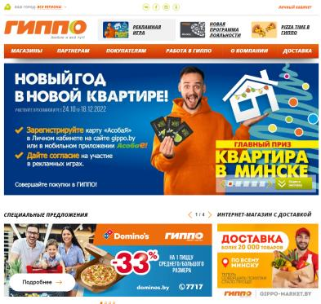
Размещение ссылки на web-сайт компании рекламодателя на любых информационных ресурсах торговой сети (сайт, мобильное приложение, социальные сети):
Стоимость: 100,00 BYN 1 шт/день
21

Slide 22
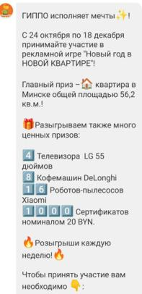
Размещение рекламной информации
в Вайбер-рассылке
Однократное упоминание о цене акционного предложения в составе одного основного сообщения Вайбер-рассылки
Стоимость: 1 рассылка - 300,00 BYN
Общая база одной рассылки – более 300 тыс. покупателей
Таргетированная рассылка акционного предложения по сегменту заказчика в составе одного сообщения Вайбер-рассылки
Стоимость: 1 доставленное сообщение
- 0,075 BYN
22

Slide 23
Наши дополнительные рекламные возможности
Мобильное приложение
Более 25 тыс активных пользователей в день, более 95 тыс установок за 9 месяцев
10 гипермаркетов и 17 супермаркетов в 6 крупных городах Беларуси и Минском районе
Социальные сети:
Instagram
Вконтакте
Одноклассники
Facebook
магазин gippo-market.by
Интернет магазин gippo-market.by
23

Slide 24
Размещение рекламы
в социальных сетях
24

Slide 25
Размещение рекламы в социальных сетях
3 ПРИЧИНЫ РАБОТАТЬ С НАМИ:
Аккаунт gippo.by входит в ТОП-5 крупнейших аккаунтов белорусского ритейла в Instagram.
Мы не просто продаём размещение рекламы в аккаунте, но и создаём вместе с брендом креативный и вовлекающий контент!
Аудитория в социальных сетях ГИППО очень лояльная, так как публикуемый контент преподносится живо и интересно.
25

Slide 26
Наша аудитория Instagram :
26

Slide 27
Размещение рекламы в сторис и постах в Instagram :
Стоимость:
1 сторис - 150 BYN
1 пост - 400 BYN
1 пост + 3 сторис - 700 BYN
https://www.instagram.com/gippo.by/
56 511 подписчиков
26,163,339 общий охват
37,183,970 всего просмотров
386 публикаций
39 603 лайков
1409 комментариев
4062 сохранений
1,051,993 уникальный охват аккаунта в месяц
Stories
1095 публикаций
2158000 охватов
2356000 просмотров
27

Slide 28
Сотрудничество ГИППО с аккаунтами торговых центров в Instagram :
28

Slide 29
Репост вашей рекламы в других социальных сетях ГИППО
29

Slide 30
Аккаунт ГИППО в TikTok
Стоимость:
Публикация - 400 BYN
https://www.tiktok.com/@gippoby
31 500 подписчиков
29600000 просмотров видео
113433 просмотров профиля
983210 лайков
11328 комментариев
78241 репостов
30

Slide 31
Размещение рекламы
в мобильном приложении
Рекламные баннеры
в приложении в формате Сторис со ссылкой на сайт рекламодателя
Стоимость:
100-250 BYN шт./месяц
2. Пуш-уведомления пользователям со ссылкой на рекламный баннер в приложении
Стоимость:
0,01 BYN 1 ID
(около 80 тыс. пользователей)
31

Slide 32
- ПАКЕТ
Мы разрабатываем для вас всю коммуникацию и промоушн от идеи до реализации. Вам не придётся искать дополнительных подрядчиков для реализации рекламы для вашего бренда или товара.
СТОИМОСТЬ: от 3000 у.e.
Стоимость зависит от вашего технического задания
32

Slide 33
Общие требования к размещению рекламы
изготовление, монтаж и демонтаж размещаемых рекламных материалов осуществляется за счет средств рекламодателя;
визуал и размеры рекламных материалов предварительно подлежат согласованию с руководителем управления маркетинга торговой сети ГИППО
визуал рекламных материалов должен соответствовать Закону Республики Беларусь О рекламе;
даты монтажа/демонтажа рекламных материалов предварительно подлежат согласованию
33

Slide 34
ПРОВИГАЙТЕ ВАШ
БРЕНД / ТОВАР С ГИППО!
E-mail: marketing@willesden.by
Актуальный прейскурант на оказание рекламных услуг управления маркетинга предоставляется по запросу
34

